Slide 1


Быстрый способ создания идеального цвета.

Slide 2
Содержание.
Что такое цвет?
Эффектные частицы в автомобильной промышленности
Причины возникновения вариантов цвета
Метамерия
От заводского цвета к формуле General Paint
Компетентность в цвете
Спектрофотометр X-rait Savant - быстрое и эффективное определение цвета
Быстрый и надежный способ найти правильную формулу цвета автомобиля
Точное определение цвета
Корректировка формул с помощью колор-бокса и плакатов
Техника ремонта «переходом»
Профессиональный ремонт лакокрасочного покрытия с помощью профессиональных материалов
Обучение
Перспективы

Slide 3
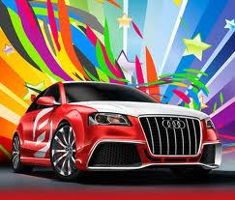
Как найти правильный цвет.
Каждый маляр знает, что не бывает «просто белого» или «просто красного» цвета. В сегодняшних условиях, при огромном многообразии цветов и оттенков, найти правильный цвет бывает очень непросто.
Когда-то, до начала 70-х, для большинства ремонтных работ хватало около 7000 цветов. Сегодня одна только компания General предлагает более 80 000 оттенков, и их количество постоянно растет.
Если предположить, что разные автопроизводители вводят 6-7 новых цветов, то ежегодно на рынке добавляется порядка 1000 новых оттенков. К этому числу нужно добавить варианты - иногда в большом количестве.
Все это существенно усложняет стоящую перед малярами задачу поиска правильного цвета и выбора формулы для смешивания.

Slide 4

Как найти правильный цвет.
К счастью, постоянный рост количества формул
также способствует развитию и совершенствованию
соответствующих инструментов.
Тем не менее, личный опыт и профессионализм маляра остается важнейшим фактором. Они знают, что клиент останется доволен произведенными работами при идеальном совпадении цвета.
Мы надеемся, что в этой презентации вы найдете все, что нужно знать о быстром и качественном подборе цвета, колеровке и окраске методом «перехода».

Slide 5
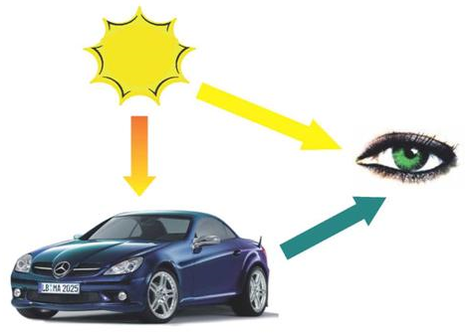
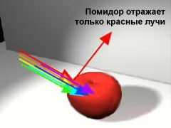
Что такое цвет?
Прежде всего необходимо понять, что же такое цвет.
Фактически, цвет - это свойство света, возникающее при отражении.
То есть, цвет - это субъективное впечатление, которое
воспринимается человеческим глазом.
Для этого восприятия необходимы три компонента:
· свет,
· поверхность, отражающая свет,
· рецептор, который поглощает, отраженный цвет,
например, наш глаз.
Поверхность отражает только тот цветовой
спектр света, которые соответствуют цвету данного
объекта.
Например, красная поверхность отражает
свет только с этой длиной волны, другие цветовые волны
поглощаются поверхностью.
Черный и белый цвет - исключения.

Slide 6
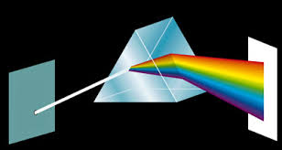
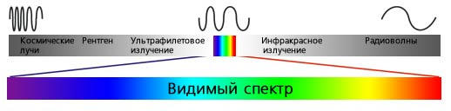
Белая поверхность отражает весь цветовой
спектр света, и мы видим белый цвет.
На черной поверхности свет поглощается,
и мы видим черный цвет.
Это явление основано на структуре света.
Свет - это электромагнитное излучение
с различными длинами волн.
С помощью призмы диапазон видимого человеком света можно разложить
на цвета радуги - спектр цвета.
Волны расположенные до и после видимого диапазона, не воспринимаются
человеческим глазом - это ультрафиолетовый свет и инфракрасный свет.

Slide 7
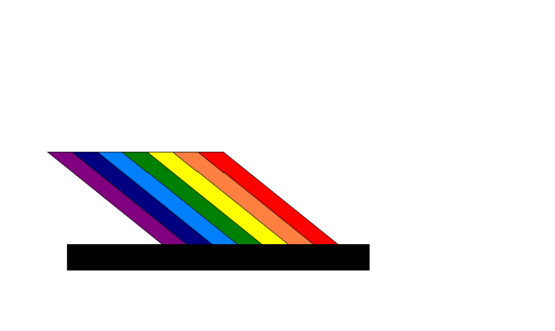
Свет падает на синюю поверхность. Синие компоненты цветового спектра отражаются, а другие цвета светового спектра поглощаются.
Свет падает на черную поверхность. Весь цветовой спектр поглощается.

Slide 8
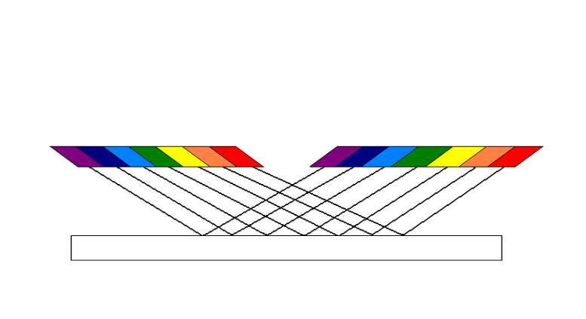

Цветовой спектр обычного дневного света.
Цветовой спектр теплого искусственного освещения.
Восприятие цвета в нейтральном солнечном свете. Свет падает на
белую поверхность. Весь цветовой
спектр поглощается.
Цветовой спектр теплого
искусственного света.
Цветовой спектр обычного
дневного света.

Slide 9
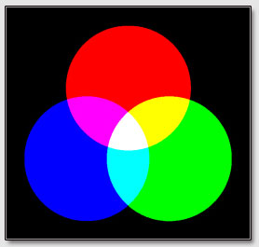
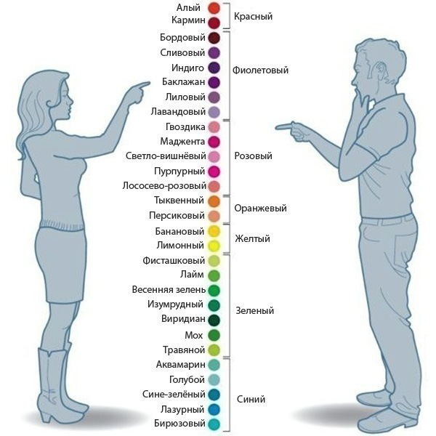
Цветовая терминология от А до Я
Аддитивное смешивание цветов.
Добавление света различных длин волн.
Например, красный и зеленый свет
в равных долях дают желтый свет
(на этом принципе основано
цветное телевидение).
Поглощение.
При падании света на объект часть
цветового спектра отражается,
а остальное поглощается.
Цвет.
Сенсорные ощущения
Зависимые от физических и анатомических данных,
каждого человека.

Slide 10
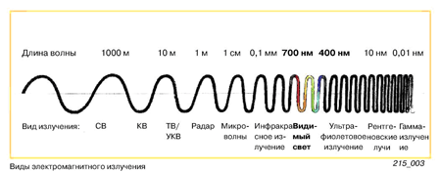
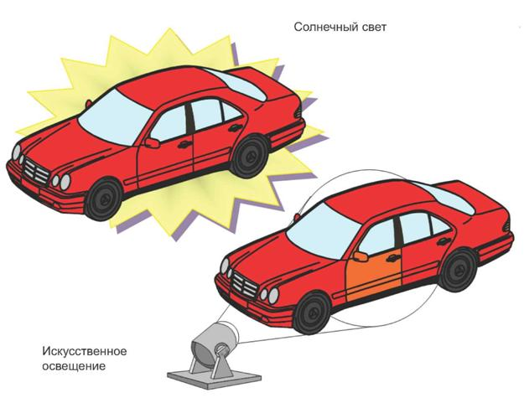

Цветовая терминология от А до Я
Свет.
Электромагнитное излучение расположено в диапазоне длин волн
от 400 нм (синий) до 800 нм (красный).
Метамерия.
Цвет может быть одинаков в одном
источнике света. Но при другом
освещении выглядеть иначе.
Основные цвета.
Красный, синий и желтый
(см. «Субтрактивное смешивание цветов»).

Slide 11
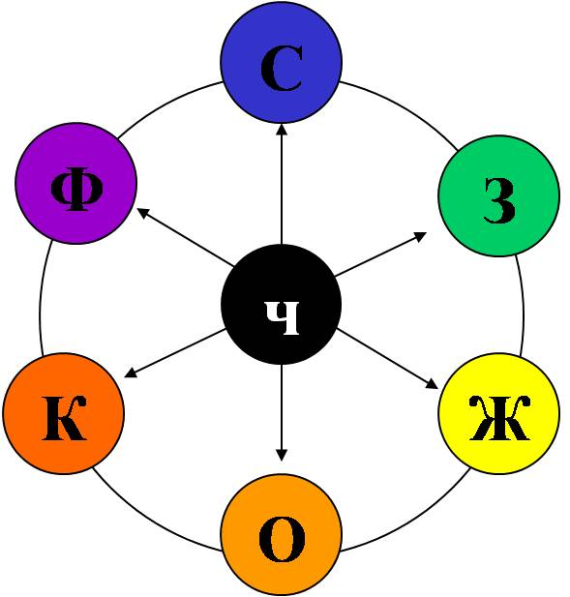
Цветовая терминология от А до Я
Отражение.
Возвращение световых волн, падающих на поверхность.
Составные цвета.
Составные цвета - это три цвета, получаемые
путем смешивания двух основных цветов,
зеленый, фиолетовый, оранжевый.
Спектральные цвета.
Все цвета, воспринимаемые человеческим глазом,
имеющие длину волны в диапазоне от 400 нм (синий) до 800 нм (красный).

Slide 12
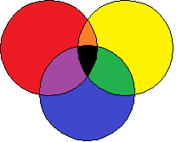
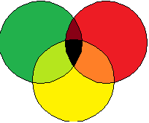
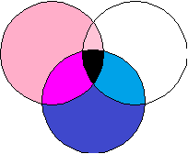
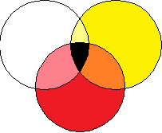
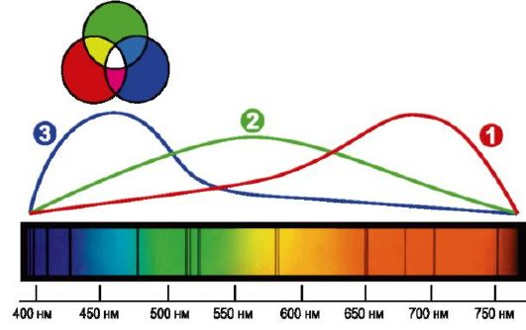
Цветовая терминология от А до Я
Субтрактивное смешивание цветов.
Все остальные цвета можно получить
путем смешивания основных цветов:
красного, синего и желтого.
Длина волны.
Длина волны электромагнитного излучения определяет, будет ли цвет видимым или нет. Расстояние
между двумя соседними пиками волны
измеряется «нм» - нанометрами.

Slide 13
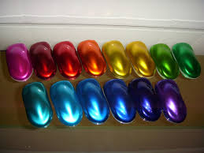
Эффектные частицы в автопромышленности
Если оттенок цвета содержит только цветовые пигменты, его называют однородным (solid). В дополнение к цветовым пигментам, включают металлические и перламутровые частицы и т.п., образуя эффектные оттенки цвета (effect).
В окраске автомобилей используется широкая гамма частиц с различными эффектами. Поэтому маляр должен выбрать правильный вариант цвета в соответствии с количеством и типом эффектных частиц, входящих в состав формулы краски.
Возможно большое количество вариантов
металлический блеск или
тонкий перламутровый перелив цветов.

Slide 14
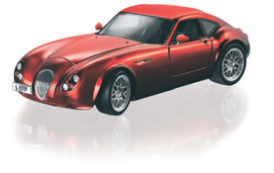
Эффектные частицы в автопромышленности
При ремонтной окраске автомобиля существует гораздо больше возможностей выбора цвета, чем на конвейере.
Разнообразие эффектных частиц продолжает расти, все больше и разнообразней решения по модификации и вариантам дизайна автомобиля с применением лакокрасочного покрытия.
Последняя тенденция, наблюдаемая среди автопроизводителей - матовые покрытия.
Для автопроизводителей цвет - это важное и относительно недорогое средство, с помощью которого
можно выделиться среди конкурентов,
создав определенный образ автомобиля
используя эффекты красок .

Slide 15
Эффектные частицы
Как правило, эффектные частицы делятся
на алюминиевые и перламутровые пигменты.
В основе всех цветовых эффектов лежит взаимодействие света и материала частиц.
Факторы возникновения эффектов:
· отражение
· поглощение
· преломление
· рассеивание

Slide 16


Наиболее распространенные
эффектные частицы
Алюминий - серебряный доллар
Алюминий - кукурузные хлопья
Алюминиевые пигменты.
Раньше всего в автомобильной промышленности начали применяться алюминиевые пигменты. Они состоят из маленьких, хлопьевидных частиц, которые дают краске металлический оттенок. Тип отражения зависит от размера частиц и шероховатости поверхности. Серебряный доллар имеет гладкую поверхность и отражает свет направленным образом - цвет выглядит более блестящим. Не ровная, шероховатая поверхность пигмента кукурузные хлопья рассеивает свет - в итоге, цвет выглядит бледнее.

Slide 17

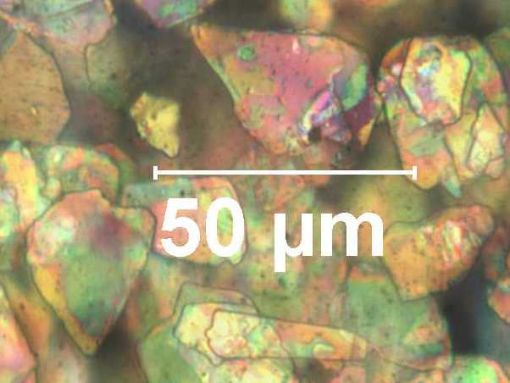
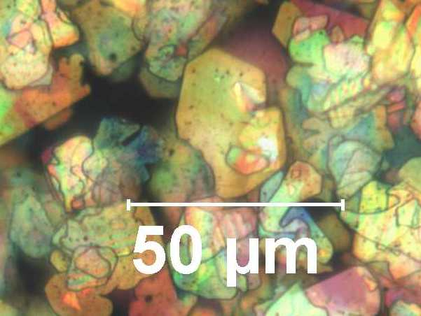

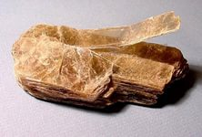
Перламутровые пигменты
Ксералик (Xirallic)
Перламутровые пигменты.
Перламутровые пигменты используются с 80-х годов. Это натуральные (мусковит)
минералы, покрытые различными оксидами металлов. Разные оксиды металлов дают разные цветовые эффекты.
Тонкие хлопья с различными диаметрами и гладкой поверхностью производят ярко выраженный эффект. Спектр перламутровых пигментов основан на интерференции, прозрачности, преломлении и поглощении света. Сами хлопья в основном прозрачны, но они преломляют свет, в результате чего цвет меняется. Светлота и темнота цвета зависят от угла осмотра. Для получения идеального результата при окраске необходимо, чтобы частицы были расположены параллельно поверхности.

Slide 18

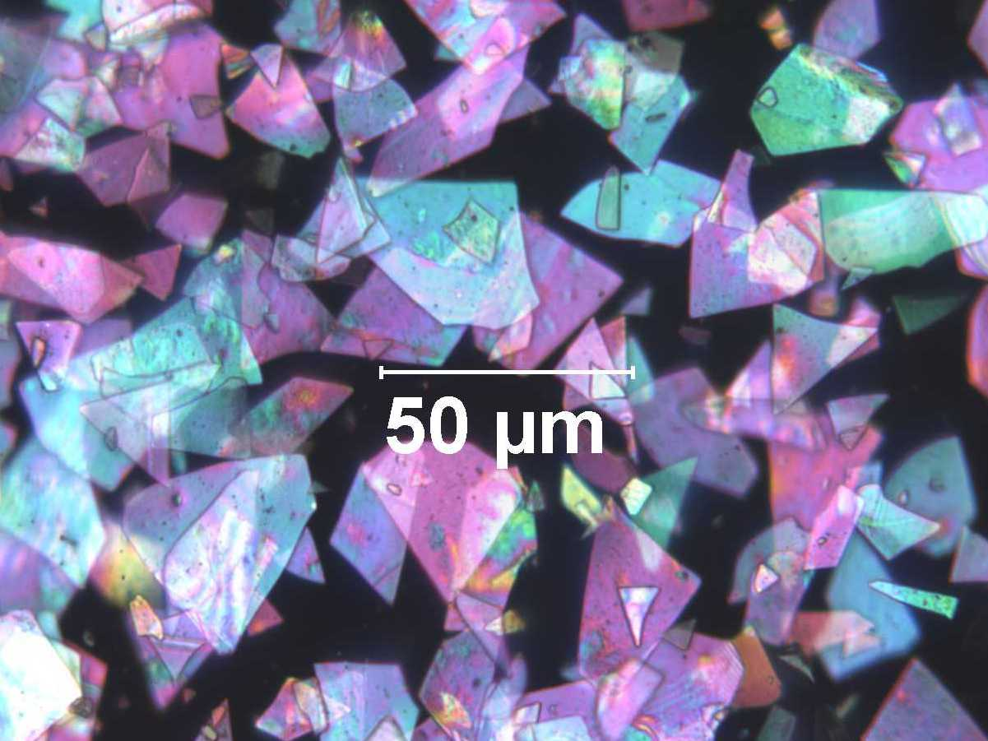

Пример окраски автомобиля цветом со специальным эффектом - “Майами-мята„
Специальные эффекты.
Так называемые «флип-флоп» пигменты характеризуются плавным изменением цвета . Они состоят из частиц имеющих несколько прозрачных слоев, которые отражаются и блестят разными цветами спектра в зависимости от угла обзора.
Свет отражается как в зеркале. Ядро этих хлопьев непрозрачно, оно имеет несколько оптических слоев. Это позволяет получить яркий цветовой эффект. Эти цвета имеют очень высокий блеск и насыщенность.

Slide 19
Причины колебаний цвета
И все равно, несмотря на новейшие, высокоэффективные технологии и процессы, применяемые автопроизводителями,
возможны колебания цвета.
Существует много причин цветовых колебаний заводского лакокрасочного покрытия современных автомобилей
· Разные производственные параметры
в пределах общемировой производственной сети одного автопроизводителя. В режиме промышленной сборки в России работают все предприятия с иностранным капиталом — General Motors, Renault,Nissan, Toyota, Ford, Volkswagen, PSA Peugeot Citroen, Mitsubishi и другие.
· Разные методы нанесения на окрасочных линиях.
· Изменение поставщиков ЛКМ и химических процессов.

Slide 20
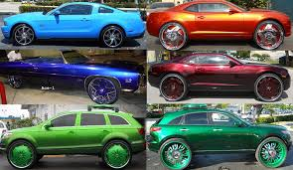
Разные производственные площадки
Различные модели одного автопроизводителя производятся в разных местах. Несмотря на применение обязательных цветовых параметров (эталон), неизбежны колебания цвета в некотором объеме и силе целого ряда причин.
Помимо особенностей технологии и оборудования,
применяемого на разных площадках, на цвет также
влияет время сушки и параметры высыхания,
соответствующие местным климатическим условиям.

Slide 21
Способ нанесения.
Применение разных способов нанесения зачастую связано с
местными условиями производства. Цвет может изменяться в зависимости от способа нанесения покрытия - вручную, робот, электростатическое нанесение.
Поставщики ЛКМ / химические параметры.
У каждого производителя краски есть собственные формулы.
При смене производителя ЛКМ вскоре может оказаться, что появились явные различия цвета, связанные с применением разных формул или химических компонентов
(сольвент / краска на водной основе / порошковое покрытие). На оттенок цвета также влияют применяемые лаки.

Slide 22
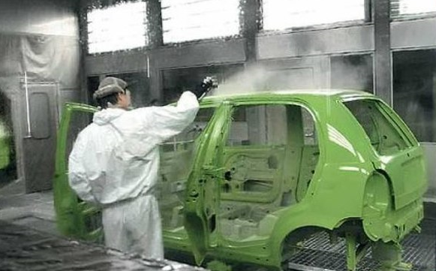
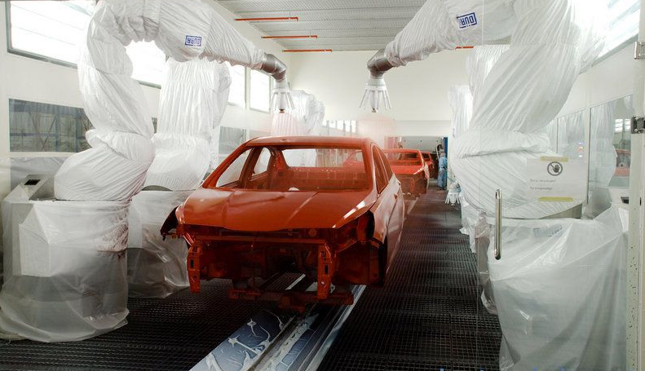
Нанесение вручную
Механическое нанесение
роботом

Slide 23


Электростатическое
нанесение
Пневматический робот

Slide 24
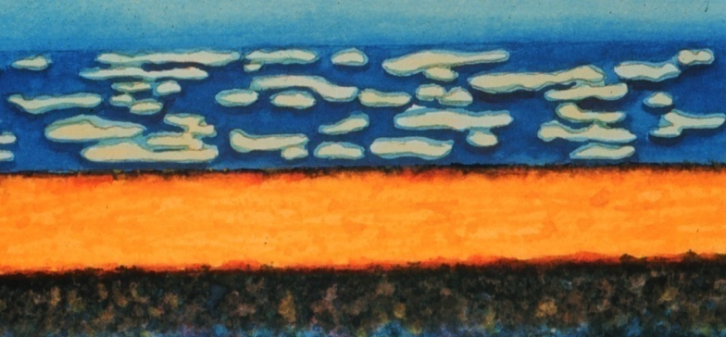

Для эффектных цветов тип нанесения имеет очень большое значение, поскольку эффектные частицы при разном нанесении могут по разному ориентироваться в слое лакокрасочного покрытия.
Параллельная ориентация эффектных частиц
Хаотичная ориентация
эффектных частиц

Slide 25
Метамерия - это изменение
оттенка цвета под разными
источниками освещения.
Иногда цвет отремонтированного автомобиля при дневном свете выглядит идеально, но при другом освещении (например, в свете уличных фонарей) проявляются два разных цвета (заводская и ремонтная окраска). Это явление называют метамерия.
Метамерия возникает потому, что один и тот же цвет можно смешать используя разные пигменты.
Например: зеленый цвет может быть получен из чисто зеленого пигмента, однако тот же зеленый цвет можно получить путем смешивания синих и желтых пигментов.
Метамерию можно предотвратить, если в ремонте использовать только те пигменты, которые используются в заводских покрытиях.
Цветовые формулы компании General Paint выполняют это требование.

Slide 26


Прежде чем формулы получат утверждение, формулы тестируются в лаборатории под различными источниками освещения.
Если требуется корректировка цвета, General Paint рекомендует использовать пигменты, входящие в формулу краски.
совпадение цвета при дневном освещении
СОВЕТ:
Для тестов, компания General Paint рекомендует лампы дневного света или люминесцентные лампы, например Osram L58W/32-965 или
Philipps T1-D 58 W/965.
разница цвета при искусственном освещении

Slide 27
От заводского цвета к формуле General Paint
Дизайнеры, разрабатывающие цвет автомобиля, должны соблюдать многочисленные технические требования и стандарты при разработке новых цветов для заводского покрытия автомобиля.
Например, новые цвета должны:
Соответствовать форме автомобиля и гармонировать с ней или подчеркивать ее.
Интегрироваться в существующую цветовую линейку автопроизводителя.
Выполнять определенные требования по пигментам.
Соответствовать техническим требованиям (например, устойчивость к ультрафиолету).
Вписываться в бюджет по себестоимости.
Быть пригодными для заводского покрытия.
Допускать возможность ремонта.
Передавать индивидуальность (имидж).
Соответствовать текущим тенденциями моды.

Slide 28
Каждая новая цветовая формула - это серьезная задача для разработчиков General Paint.
Несмотря на обширный архив формул, для каждого нового цвета необходимо разрабатывать индивидуальную формулу, которая позволит точно воспроизвести данный цвет.
С течением времени агрессивное воздействие окружающей среды, например ультрафиолетовое излучение, меняет даже самый стабильный цвет.
Тем не менее, формула должна точно соответствовать заводской краске.
Поэтому специалисты каждый день проводят физические тесты цвета и испытания на стойкость к природным воздействиям.

Slide 29
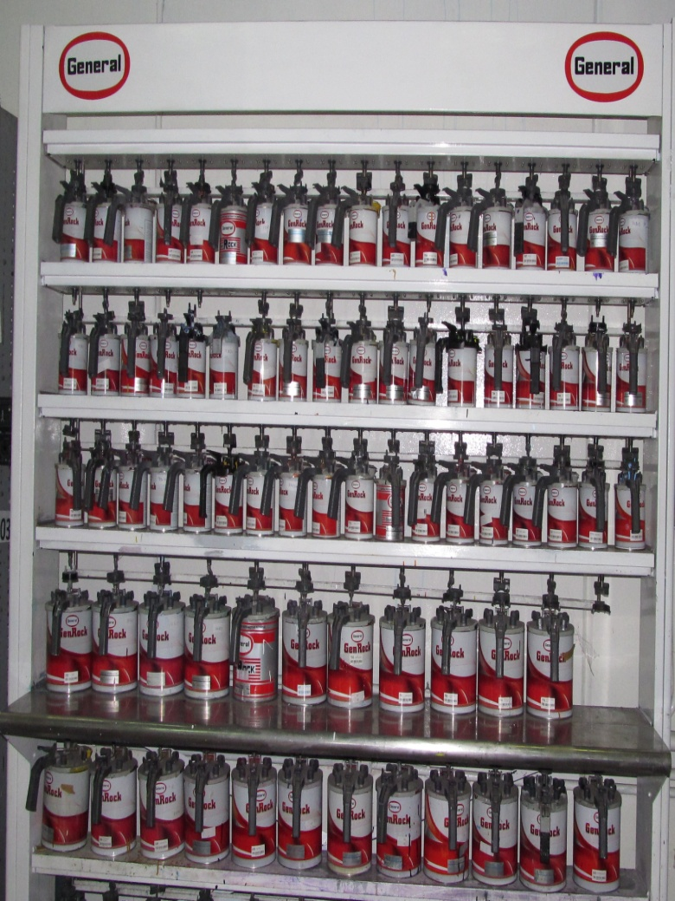
В микс-системе General
предлагается широкий диапазон
компонентов для смешивания.
Новые цветовые оттенки проверяются на стабильность и устойчивость.

Slide 30

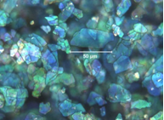

Анализ под микроскопом позволяет определить характер эффектных частиц в краске.
Сравнение размеров: перламутровый пигмент на человеческом волосе под электронным микроскопом.

Slide 31
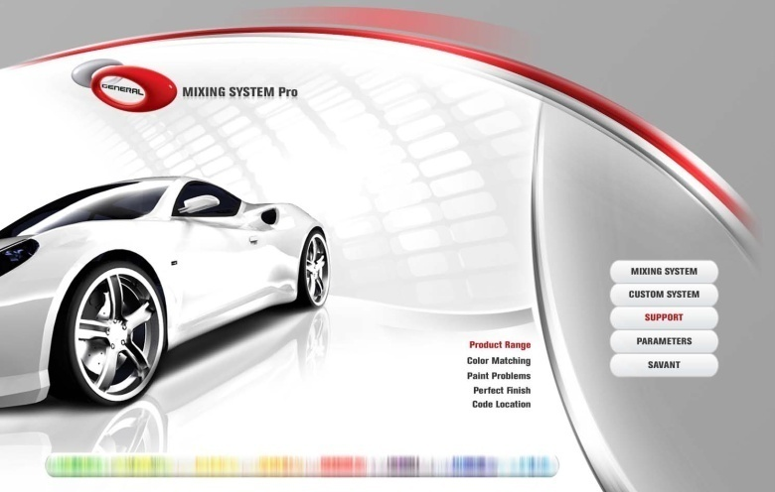
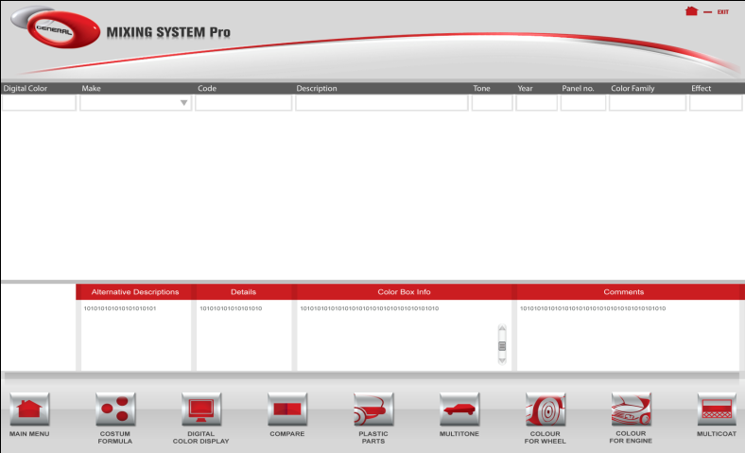
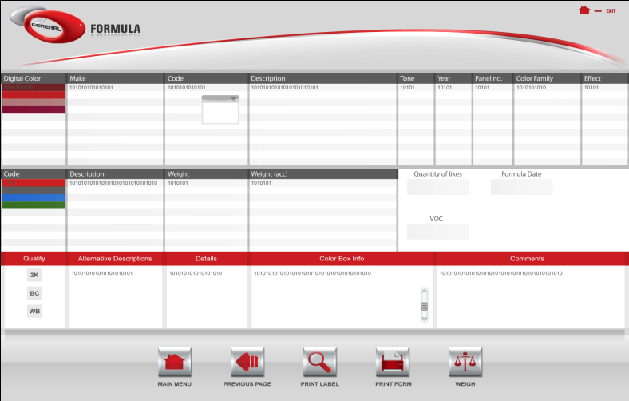
Компетентность в цвете.
Обзор цветовых инструментов General.
Программа для микс-системы.
Программа GenMix Pro 2.8.0.0 позволяет увидеть на экране компьютера обширную информацию о цветовых оттенках.

Slide 32
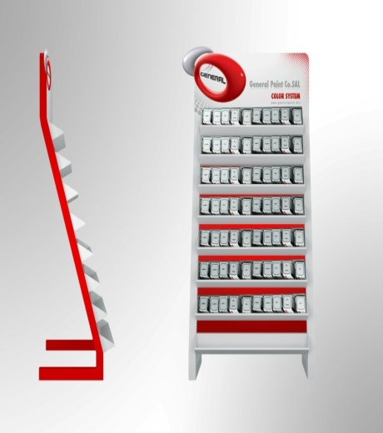
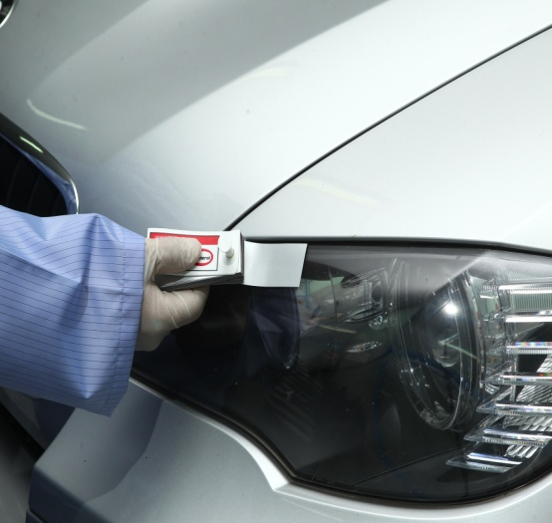
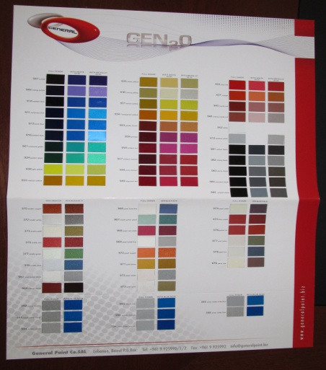
«Колор-бокс» General Paint
в веерах которого содержатся образцы и варианты цветов на все легковые автомобили европейских и азиатских
автопроизводителей.
Цветовые плакаты General – карта тонеров, необходимый инструмент при корректировке формулы краски.

Slide 33
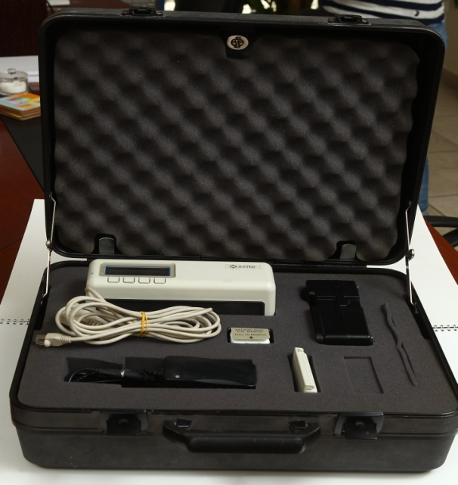
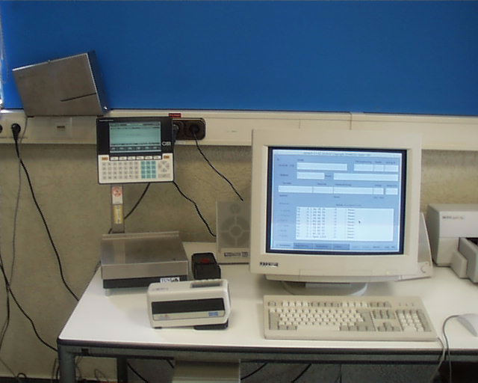
Спектрофотометр X – rait Savant.
Спектрофотометр Savant позволяет производить быстрые измерения цвета непосредственно с кузова автомобиля.
Поиск формулы в Интернете.
На местном сайте General вы сможете найти актуальную цветовую информацию 24 часа в сутки.
www.generalpaint.biz

Slide 34
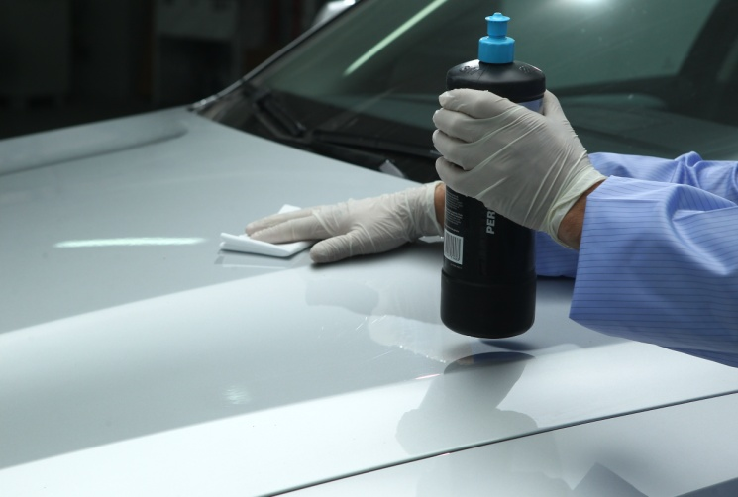
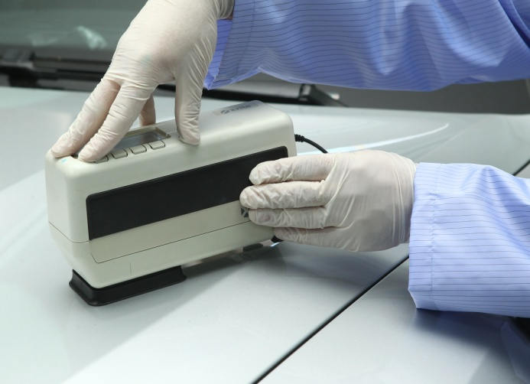
Быстрое и надежное измерение цвета
Поверхность, на которой делается измерение цвета, должна быть чистой. С требуемого участка удаляются загрязнения, затем поверхность полируется.
Необходимо произвести измерение
цвета в области повреждения.
После успешного измерения
производится обработка данных
с помощью программы GP Pro.

Slide 35
Спектрофотометр X-rait Savant - быстрое и эффективное определение цвета.
X-rait Savant позволяет надежно и эффективно измерить цвет непосредственно с кузова автомобиля.
Если вам нужно быстро, надежно и эффективно идентифицировать цвет, вам достаточно иметь спектрофотометр X-rait Savant - электронный прибор для измерения цвета.
В будущем производители автомобилей могут вообще отменить цветовые коды.
Это может сильно усложнить задачу идентификации цвета традиционным способом для независимых авторемонтных предприятий.
Спектрофотометр X-rait Savant - это удобный и надежный измерительный прибор, который позволяет получить все необходимые данные о цвете.

Slide 36
Спектрофотометр X-rait Savant - быстрое и эффективное определение цвета.
X-rait Savant идентифицирует цвет участка кузова автомобиля очищенного от загрязнений, рядом с повреждением.
X-rait Savant четко определяет и солидные, и эффектные цвета.
Этот четырехуголовой измерительный прибор дает очень точные результаты. X-rait Savant сохраняет измеренные данные, которые преобразуются компьютерной программой GenMix Pro 2.8.0.0 в готовые к использованию формулы для смешивания в микс-системе General .
Применение X-rait Savant особенно эффективно, когда дело касается сложных цветов (например, отклонения заводской окраски, редкие цвета или цвета с большим количеством вариантов).
Со спектрофотометром X-rait Savant можно легко идентифицировать все эти цвета.

Slide 37
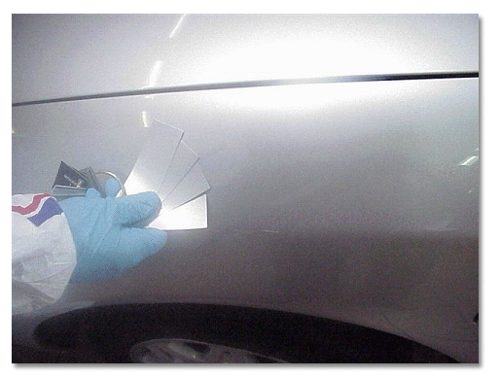
Быстрый и надежный способ
найти правильную формулу
Правильную формулу смешивания можно найти разными способами.
Компания General предлагает различные инструменты, для эффективного и продуктивного поиска формулы.
Колор-боксы. Компания General предлагает подборку цветов и их вариантов на все заводские цвета европейских и азиатских автопроизводителей.
Боксы составляются из образцов цвета, собранные
в веера, с нанесением оригинальной краски General,
что обеспечивает точное сравнение цвета.
На обратной стороне образца напечатана информация
соответствующего цветового кода, названия и
цветового отклонения цвета (вариант).

Slide 38
GP Pro
Программа GenMix Pro содержит много функций, облегчающих повседневную работу маляра. Программное обеспечение GP Pro содержит все актуальные формулы. Поиск формулы можно вести по цветовому коду или по результатам измерений спектрофотометра.
При работе со спектрофотометром программа GP Pro анализирует данные измерений и предлагает формулы из базы данных, которые лучше всего подходят к замеренному оттенку.
После выбора требуемой базовой формулы происходит автоматическая корректировка формулы смешивания на основании данных измерения.
Эти данные могут быть переданы непосредственно на подключенные электронные весы с точным указанием количества.
Система позволяет сохранить собственные формулы клиента с комментариями для использования в дальнейшем.
В дополнение к поиску формулы, в GP Pro существуют разделы цветовой информации, содержащие дополнительную информацию для каждого бренда, в том числе цвета добавленных вариантов и место расположения кода.

Slide 39
Поиск формулы через Интернет.
Чтобы найти требуемый цвет через Интернет, зайдите на местный сайт General. В разделе Формулы вы найдете рабочие формулы и информацию о цвете.
Горячая линия колористики.
Вполне возможно, в какой-то момент вы не сможете определить правильный цвет, несмотря на наличие требуемого оборудования и корректное применение
инструментов колористики.
В этом случае лаборатория колористики General окажет вам быструю и надежную помощь.
Кроме того, вы можете отправить показания спектрофотометра X-rait Savant напрямую через электронную почту.

Slide 40
GP Pro
Поможет вам найти всю необходимую информацию по колористике за несколько щелчков мыши. Это относится также к дополнительным цветам и цветовой документации.

Slide 41
Обозначение вариантов
BR+ GE+ BL+ GN+ GR+ R+
BR- GE- BL- GN- GR- RBR.
D GE.H BL.D GN.D GR.D R.D
BR.D+ GE.H+ BL.D+ GN.D+ GR.D+ R.D+
BR.D- GE.H- BL.D- GN.D- GR.D- R.DBR.
H GE.D BL.H GN.H GR.H R.H
BR.H+ GE.D+ BL.H+ GN.H+ GR.H+ R.H+
BR.H- GE.D- BL.H- GN.H- GR.H- R.HBR.
GB GE.GB BL.GB GN.GB GR.GB R.GB
BR.GB+ GE.GB+ BL.GB+ GN.GB+ GR.GB+ R.GB+
BR.GB- GE.GB- BL.GB- GN.GB- GR.GB- R.GBBR.
FN GE.FN BL.FN GN.FN GR.FN R.FN
BR.FN+ GE.FN+ BL.FN+ GN.FN+ GR.FN+ R.FN+
BR.FN- GE.FN- BL.FN- GN.FN- GR.FN- R.FN
  Темный - D
  Бледный - F
  Светлый - H
  Яркий - L
  Грубый - GB
  Тонкий - FN
  Матовый – MATT
  Коричневый - BR
  Желтый - GE
  Синий - BL
  Зеленый - GN
  Серый - GR
  Красный – R

Slide 42
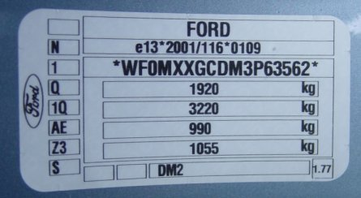
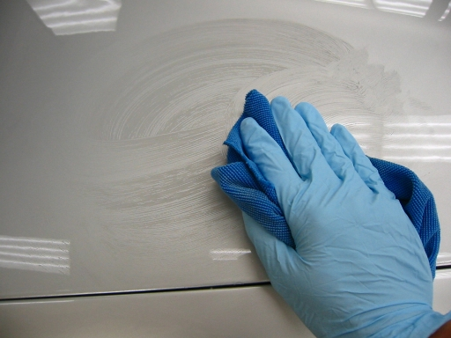


Точное определение цвета.
Любой ремонт лакокрасочного покрытия начинается с идентификации корректного оттенка цвета.
.
Определить код.
Цветовой код зачастую бывает трудно найти, поскольку каждый автопроизводитель размещает таблички с данными в разных местах. С помощью цветового кода можно определить
правильный цвет (см. также информационное окно ниже).
Заполировать поверхность.
Очистить и заполировать поверхность вблизи поврежденного участка.

Slide 43
Проблемы с цветовым кодом.
Не редкость случаи, когда цветовой код отсутствует, указан неправильно или не полностью, производитель изменил код (например, включил в код цвета кузова цвета дополнительных деталей (обвес) или интерьера).
В этом случае определить правильный цвет
можно различными способами:
· С помощью дополнительной информации, представленной от General в рамках Цветовой информации.
· Для получения актуальной информации используйте поиск цвета от General через Интернет.
· Произвести измерение цвета с помощью спектрофотометра. Если вы не смогли идентифицировать цвет, вы можете позвонить экспертам-колористам компании General, которые будут рады вам помочь.
Визуальное сравнение.
Поднесите веер цветов к автомобилю и сравните образец цвета из веера с поверхностью, вблизи поврежденного участка, это позволит определить правильный оттенок.
Важно производить сравнение вблизи поврежденного участка, поскольку даже новое заводское покрытие может различаться по цвету на разных деталях автомобиля.
СОВЕТ:
Повторите эту процедуру при разном освещении
(во избежание метамерии). Кроме того, необходимо
смотреть на образец под разными углами
( это касается эффектных красок ).

Slide 44
Корректировка формул
Иногда, несмотря на применение корректной процедуры, цвет отличается от требуемого. В этих случаях необходимо подбирать цвет с помощью инструментов General.
Существует несколько полезных правил и советов для колеровки. Если вы их знаете и применяете должным образом, колеровка не будет для вас проблемой. Для процесса колеровки очень важны образцы цветов. Важными рабочими инструментами являются также цветовые веера и плакаты с цветовым кругом Освальда.
СОВЕТЫ:
· По возможности используйте для колеровки только те компоненты
которые входят в формулу цвета.
· Соблюдайте правила дополнительных цветов и смешивайте цвета согласно
цветовому кругу Освальда. При этом, для колеровки не рекомендуется применять противоположные цвета расположенные на круге Освальда, как правило эти
действия приводят к ахроматическому изменению цвета (цвет становится «грязным»).
· Добавляйте не более 10%
смешиваемой краски при коррекции.

Slide 45

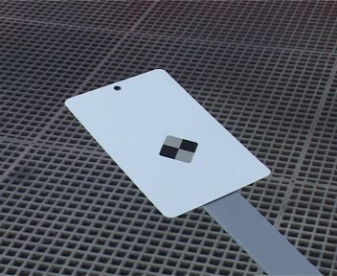
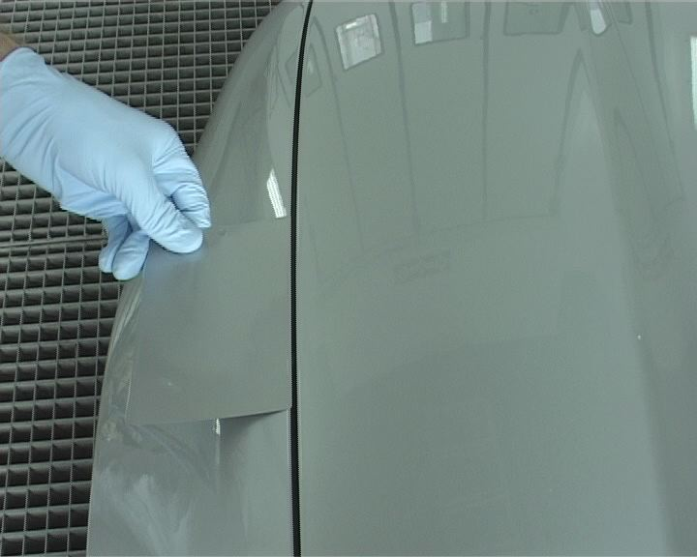
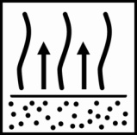

Нанесение на тестовые детали
Окрасить панель (тест пластину) согласно технологии нанесения General, выбранным цветом ( по стандарту ).
После высыхания нанести лак.
Цвет следует проверить под разными углами при дневном свете или под лампами дневного света, чтобы оценить правильность расположения и структуру эффектных частиц в выбранном цвете.
СОВЕТЫ:
·Подписывайте образцы цвета и сохраняйте их.
· Сохраняйте данные в системе GPC Pro.

Slide 46
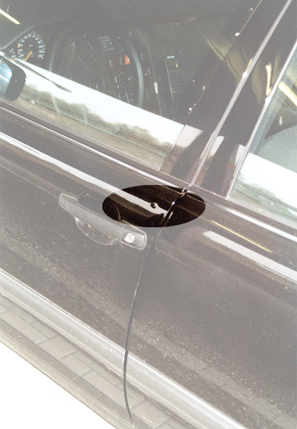
Техника ремонта «переходом»
Иногда результат отличается
от ожидаемого, несмотря
на тщательную колеровку и
идеальные условия в мастерской.
В таких случаях, проблему можно решить с помощью техники нанесения краски - метод«перехода».
Эта техника позволяет избежать цветовых различий, как в солидных цветах так и эффектных.

Slide 47
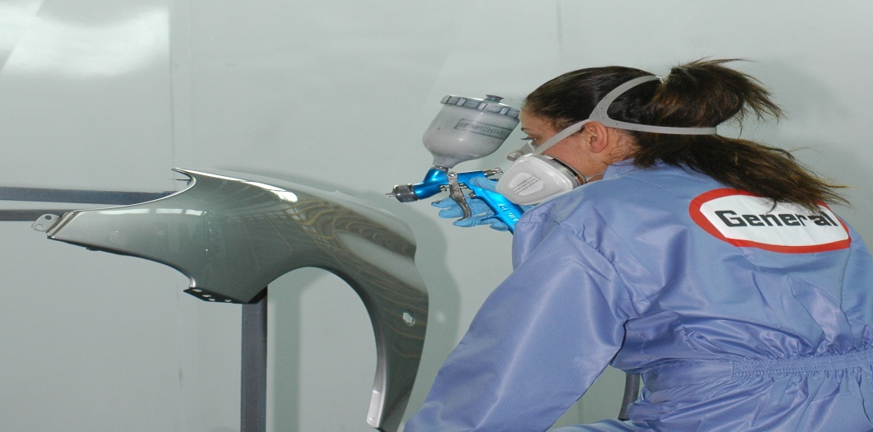
Обучение
Все более сложные цвета и высокотехнологичные материалы постоянно усложняют работу ремонтника.
Поэтому компания General предлагает специальный семинар по колористике для маляров-ремонтников – в дополнение к большому количеству других учебных курсов.
В ходе этого специализированного курса вы узнаете все о цвете
и краске в теории и на практике.
Дополнительную информацию вы можете получить у вашего технического консультанта.

Slide 48

Перспективы
В автомобильной промышленности и в лакокрасочной отрасли, можно также наблюдать изменение тенденций, хотя здесь изменения происходят не так быстро как в моде.
Всегда есть новые, необычные цвета или эффекты.
Производителям ЛКМ и ремонтникам приходится быстро реагировать и адаптироваться. В настоящее время наблюдаются различные тенденции
и тренды, значение которых предположительно будет расти.
Цвета завтрашнего дня - белый,
оранжевый и металлические оттенки
всех видов, например медь, бронза
или платина.
В целом, предполагается тенденция к
более ярким вариантам окраски.
Эпоха серебра, по всей видимости, закончилась.
Матовые краски.

Slide 49

Перспективы
Ужедавно используются различные технологии, в частности Трехслойное покрытие
Tricoat (три слоя, с нанесением прозрачного эффектного слоя на базу) или тонированные лаки (цветной, колерованный лак).
Эти тенденции пришли из Азии и США, где они и применяются чаще.
Кроме того, дизайнеры уделяют большое внимание так называемому жидкому металлу, с которым кузов автомобиля выглядит так, как будто он сделан из стали или хрома. Уже выпускаются специальные серии.
Еще одна устойчивая тенденция – нанесение матового лака на
дополнительные элементы или на весь
автомобиль.
Бархатистый внешний вид поверхности
создает приятное ощущение и придает
цветам совершенно новый вид.
В этих условиях, производители ЛКМ и
ремонтники должны быть готовы к
ситуации, когда эти тенденции станут
доминировать на дороге.
Белый перламутр.

Slide 50


Перспективы
Компания General может предложить все необходимые решения для этих проблем.
В целях поддержки пользователей компания предлагает консультации, эффективные инструменты и целевое обучение по различным темам.
Искусство ремонтной окраски с его творческим потенциалом и разнообразием красок остается важным фактором в сохранении привлекательности автомобиля.
Как все компетентные специалисты, ремонтники знают свое ремесло и
понимают, как нужно работать с цветом
и с материалом, так чтобы наши
автомобили выглядели как безупречно
новые, индивидуально или даже
эксклюзивно. Компания General поддерживает
их всеми доступными средствами, нацеленными
на постоянное совершенство “в мире
ремонтной окраски”.
Жидкий металл.
Тонированный лак.

